Slide 1
Разработка через тестирование
на примере небольших приложений
Подготовил: Студент гр. 550504 Стрельцов Г.Ю.
Руководитель:
Старший преподаватель Искра Н.А.

Slide 2

План:
Введение
Типы тестов для разработчиков
Основные стратегии
Базовый арсенал
JUnit
Mockito
Примеры
Преимущества подхода TDD
Недостатки подхода TDD

Slide 3
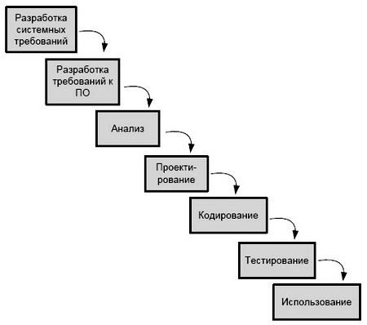
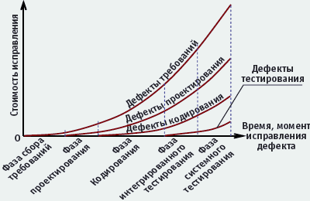
Зачем?
Быстрее
Дешевле
Качественнее

Slide 4
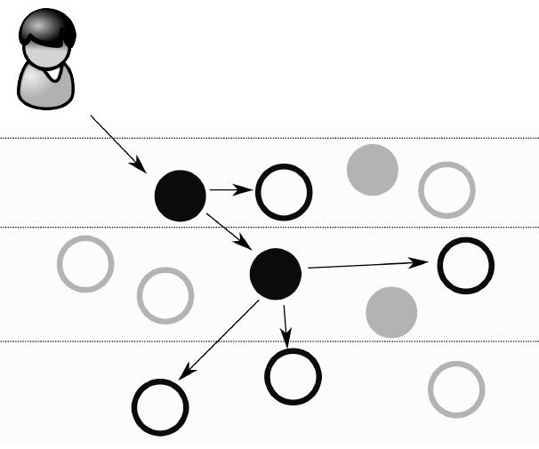
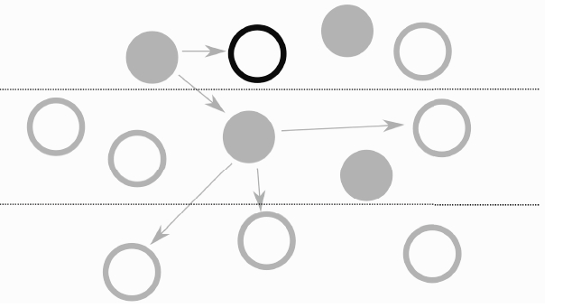
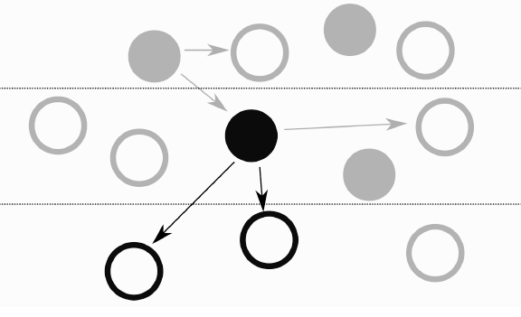
Типы тестов для разработчиков
Модульные тесты (Unit tests)
Интеграционные тесты (Integration tests)
Сквозные тесты (End-to-end tests)

Slide 5
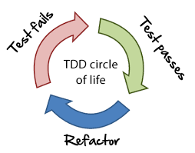
Основные стратегии
TDD (Test-driven development)

Slide 6
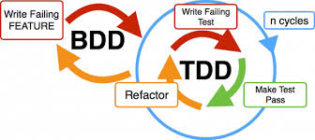
Основные стратегии
BDD (Behavior-driven development)

Slide 7


Базовый арсенал
JAVA
JUNIT
MOCKITO
Build tools (Maven, Gradle…)

Slide 8
Другие инструменты
EasyTest & JUnitParams (улучшения для параметризированных тестов)
Hamcrest (тестирование табличных данных в excel, БД, веб-страницах и т.д.)
FEST (тестирование ГУИ на Swing)
EasyMock & PowerMock (альтернатива Mockito)
и т.д.

Slide 9
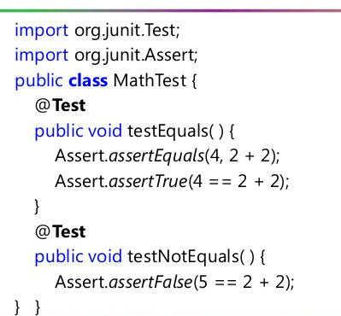
JUNIT
http://junit.org

Slide 10
Доступные аннотации JUnit
Аннотация | Описание
@Test public void method() | Аннотация @Test определяет что метод method() является тестовым.
@Before public void method() | Аннотация @Before указывает на то, что метод будет выполняться перед каждым тестируемым методом @Test.
@After public void method() | Аннотация @After указывает на то, что метод будет выполняться после каждого тестируемого метода @Test
@BeforeClass public static void method() | Аннотация @BeforeClass указывает на то, что метод будет выполняться в начале всех тестов, а точней в момент запуска тестов(перед всеми тестами @Test).
@AfterClass public static void method() | Аннотация @AfterClass указывает на то, что метод будет выполнятся после всех тестов.
@Ignore public static void method() | Аннотация @Ignore говорит, что метод будет проигнорирован в момент проведения тестирования.
@Test (expected = Exception.class) public static void method() | (expected = Exception.class) — указывает на то, что в данном тестовом методе вы преднамеренно ожидается Exception.
@Test (timeout=100) public static void method() | (timeout=100) — указывает, что тестируемый метод не должен занимать больше чем 100 миллисекунд.
Notes:
Только справочно!

Slide 11
Проверяющие методы (Основные)
Метод | Описание
fail(String) | Указывает на то, чтобы тестовый метод завалился при этом выводя текстовое сообщение.
assertTrue([message], boolean condition) | Проверяет, что логическое условие истинно.
assertEquals([String message], expected, actual) | Проверяет, что два значения совпадают. Примечание: для массивов проверяются ссылки, а не содержание массивов.
assertNull([message], object) | Проверяет, что объект является пустым null.
assertNotNull([message], object) | Проверяет, что объект не является пустым null.
assertSame([String], expected, actual) | Проверяет, что обе переменные относятся к одному объекту.
assertNotSame([String], expected, actual) | Проверяет, что обе переменные относятся к разным объектам.
Notes:
Только справочно!

Slide 12
JUNIT
Достоинства:
Недостатки:
Простота
Удобство написания модульных тестов
Ограниченная поддержка параметризированных тестов (дополнительное использование JUnitParams)
Notes:
JUnitParams - на альтернатива!!! Это ещё один tool. Просто скажите, что можно ещё добавить использование JUnitParams #ИСПРАВЛЕНО

Slide 13
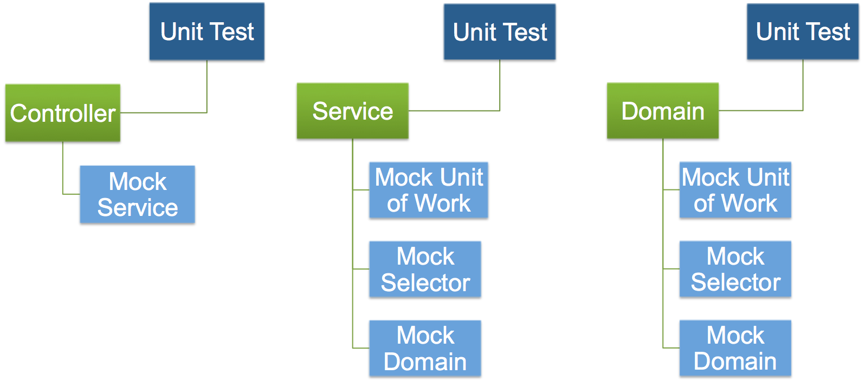
Mockito
http://site.mockito.org

Slide 14
Mockito
Достоинства:
Простота
Отличная документация
Ряд полезных особенностей (имитирует не только конкретные классы, но и интерфейсы)
Очень легко и удобно использовать в связке с JUnit
Недостатки:
с точки зрения использования пока не выявлено
Notes:
Корректно перевести не “макирует”, а скорее “имитирует”.
Фактический недочёт - mock это и есть реализация интерфейса - “Mock-объект представляет собой конкретную фиктивную реализацию интерфейса”
#ИСПРАВЛЕНО

Slide 15
Примеры
Тестирование бизнес-процессов
Тестирование взаимодействия с хранилищем данных

Slide 16
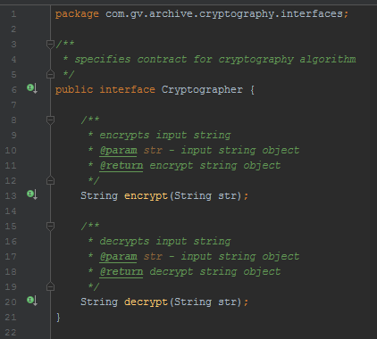
Тестирование бизнес-процессов
Разработка архитектуры разрабатываемого модуля с использованием интерфейса

Slide 17
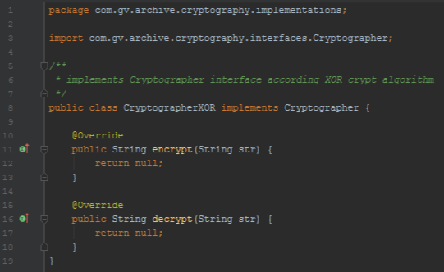
Тестирование бизнес-процессов
2. Создание сигнатуры конкретной реализации интерфейса

Slide 18
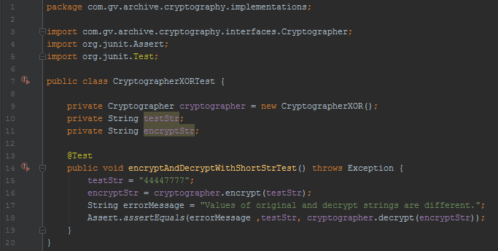
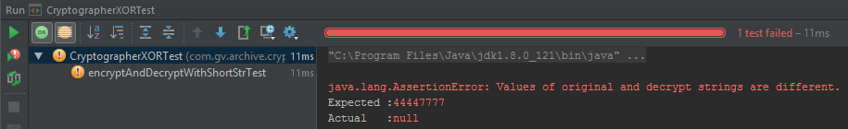
Тестирование бизнес-процессов
3. Написание тестов
Notes:
Я вас буду ругать за такие тесты - а где информация, что именно упало в методе assertEquals??? Output теста должен быть информативным - это тоже один из важных принципов TDD.
#ИСПРАВЛЕНО

Slide 19
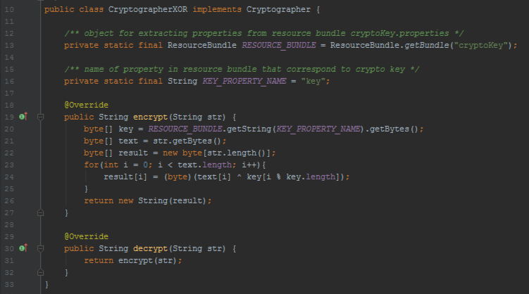

Тестирование бизнес-процессов
4. Доработка методов тестируемого класса для прохождения тестов

Slide 20
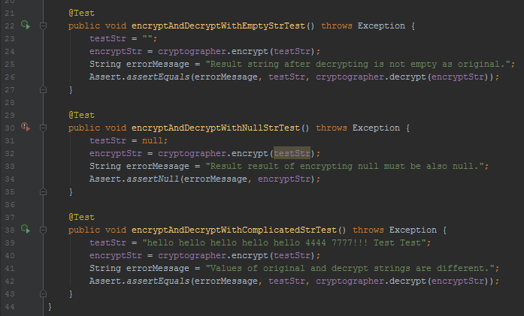
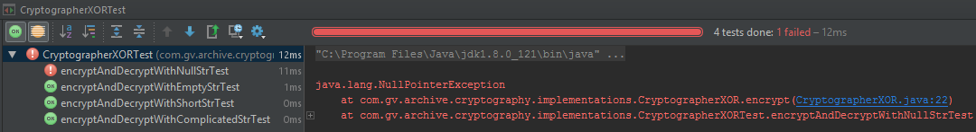
Тестирование бизнес-процессов
5. Больше тестов и доработка кода

Slide 21
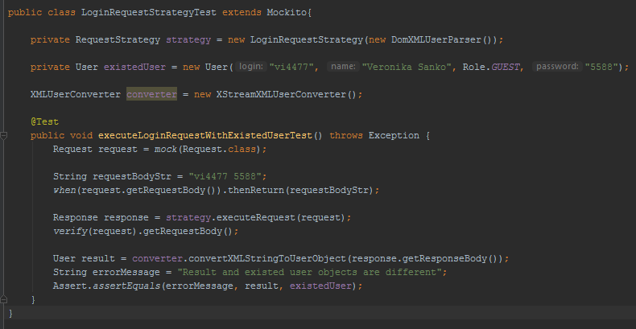
Тестирование взаимодействия с хранилищем данных
в эпицентре системы

Slide 22
Преимущества подхода TDD
— ваш код полностью покрыт тестами;
— создавая тесты до написания кода класса, вы заранее задумаетесь об его использовании, что положительно скажется как на качестве внешнего интерфейса класса, так и на архитектуре проекта в целом;
— в общем случае, затрачивается меньше времени на качественную разработку ПО;
— хорошие тесты могут легко заменить документацию, т.к. наглядно демонстрируют использование тестируемого кода (live documentation);

Slide 23
Недостатки подхода TDD
высокий порог вхождения;
ошибочный или некорректный тест приводит к написанию такого же ошибочного кода;
много времени тратится при использовании интеграционных и сквозных тестов;
необходимо игнорировать слишком простые/сложные ситуации для тестирования;
существуют ситуации в которых TDD использовать нецелесообразно

Slide 24
Вопросы
Материалы: https://github.com/Strelts0v/tdd-conference

